Slide 1
BDD
Behavior-driven development
Разработка на основе поведения

Slide 2
План
Теория BDD
Пример
Теория как у нас
Прмер

Slide 3
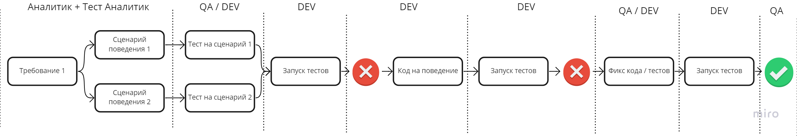
Процесс создания Feature по BDD

Slide 4
Требование
По адресу /validation принимает HTTP POST запрос с JSON телом
REQ1 - Отсутствие поля в запросе
В исходном запросе отсутствует поле text
code ответа = 1
message ответа = Null text field
{
"code": 1,
"message": "Null text field"
}

Slide 5
Поведение. Ключевые слова и этапы
ПОДГОТОВКА
Дано сервер принимает запросы на /validation
И все дополнительные настройки см. по ссылке …
Когда отправлен POST запрос с отсутствующим полем text (см формат в требованиях)
Тогда получен ответ с кодом ошибки 1 и сообщением Null text field
ВОЗДЕЙСВИЕ
РЕЗУЛЬТАТ

Slide 6
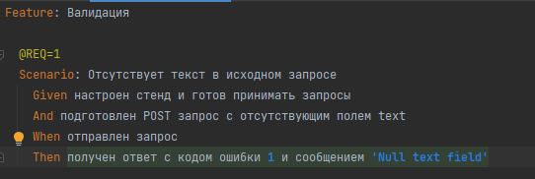
Тест сценарий. Gherkin

Slide 7
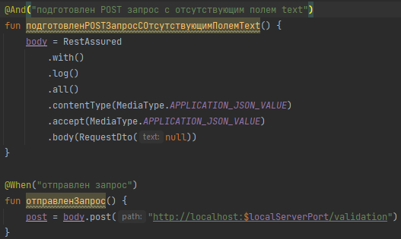
Реализация сценария. Cucumber

Slide 8
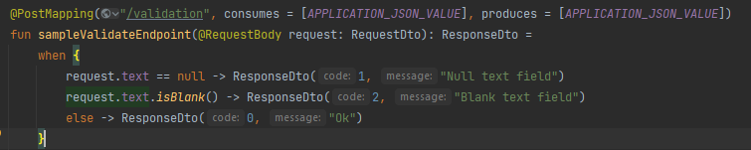
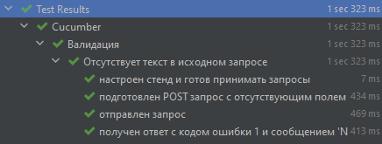
Реализация фичи пока не будет зеленым тест

Slide 9
BDT
Behavior-driven testing
Тестирование на основе поведения

Slide 10
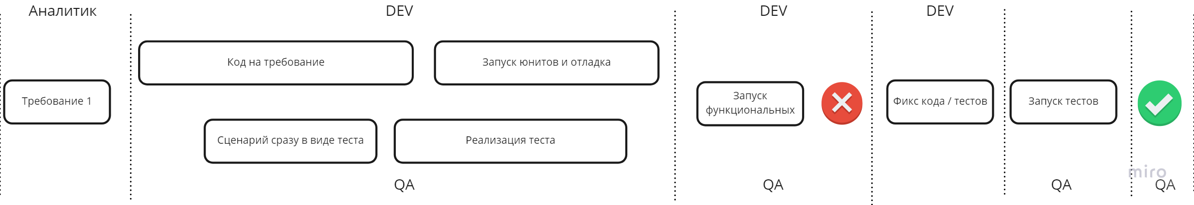
Процесс создания feature по BDT

Slide 11
Требование
По адресу /validation принимает HTTP POST запрос с JSON телом
REQ1 - Отсутствие поля в запросе
В исходном запросе отсутствует поле text
code ответа = 1
message ответа = Null text field
{
"code": 1,
"message": "Null text field"
}

Slide 12
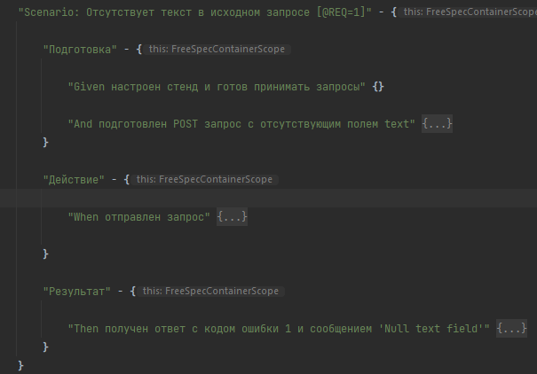
Тест сценарий. Ключевые слова и этапы

Slide 13
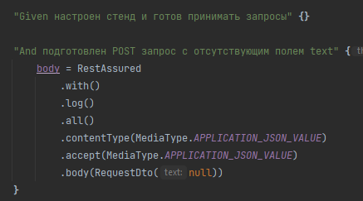
Тест сценарий. Реализация

Slide 14

Реализация фичи пока не будет зеленым юнит

Slide 15
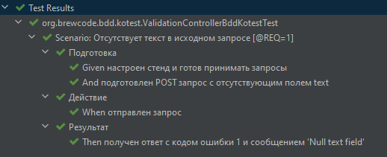
Отладка фичи пока не будет зеленым функциональный тест

Slide 16

Примеры
https://github.com/kochetkov-ma/kotlin-bdd-example

